Slide 1

MySQL数据库概述
www.csst.com.cn

Slide 2
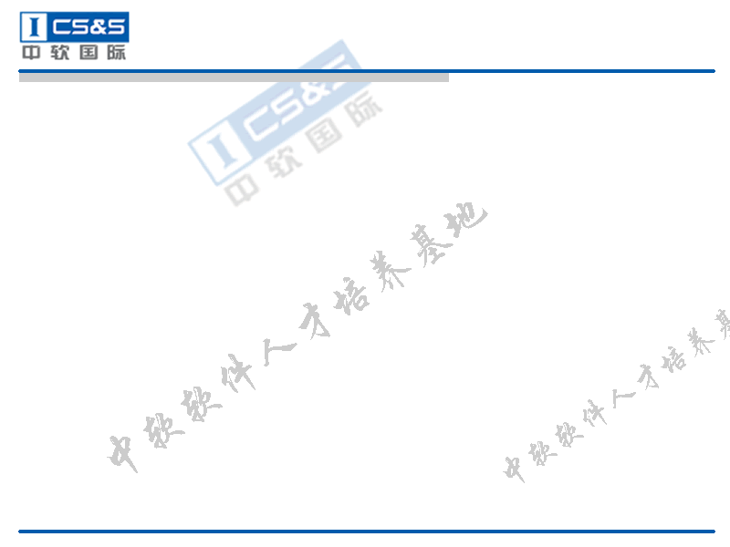
课程目标
数据库概念
数据管理的发展
DBMS的定义
关系数据库的特点
理解数据库相关的基本概念
MySQL数据库的特点
MySQL数据库的安装

Slide 3
数据
数据：描述事物的符号记录称为数据
数字作为一种最简单的数据，是数据的狭义理解。从广义上来说，文字、图形、声音、个人档案、企业的库存情况都是数据。
体育记者收集最近 5 届甲A比赛中有关上海队表现的数据，与同期比赛中大连队所取得的成绩相比较，该记者可得出哪一个球队在足球比赛中表现更好的结论…

Slide 4
数据库
顾名思义，数据库就是一个存放数据的仓库。
数据库是指长期存放在计算机内的、有组织的、大量的、可共享的数据集合。

Slide 5
数据管理
数据管理的目标：在适当的时刻以适当的形式给适当的人提供适当的数据
数据管理的任务：存储、选取、维护
数据管理的发展阶段
  1、人工管理阶段
  2、文件系统阶段
  3、数据库阶段

Slide 6
人工管理阶段
20世纪50年代中期以前，计算机主要用于科学计算。当时的硬件状况，外存只有纸带、卡带、磁带，没有磁盘等直接存储的存储设备；软件状况，没有操作系统，没有管理数据的软件，数据处理方式是批处理。
特点：
  1、数据不能长期保存在计算机里
  2、应用程序管理数据，数据与程序结合在一起
  3、数据不共享、仅面向某个应用

Slide 7
文件管理阶段
20世纪50年代后期到60年代中期，硬件方面有了磁盘等直接存储设备；软件方面，操作系统中已经有了专门的数据管理软件；处理方式上有了批处理，而且能构联机实时处理。
特点：
  1、数据以文件的形式长期保存在计算机里
  2、操作系统的“文件管理”提供了对数据的输入
  输出的管理
  3、数据可以共享
  4、文件之间彼此孤立，不能反映数据之间的联系
  5、数据冗余、数据不一致性较高

Slide 8
数据库管理阶段
20世纪60年代后期来，计算机已有了大容量的存储硬件设备，同时多种应用、多种语言互相覆盖地共享数据集合。
特点：
  1、数据结构化
  2、数据的共享性高、冗余低
  3、数据由DBMS统一管理和控制

Slide 9
数据库管理系统
数据库管理的主要任务：存储+管理
执行数据库管理任务所需的软件称为数据库管理系统 (DBMS)
数据库
检索数据
插入数据
更新数据
删除数据
数据库管理系统—DBMS

Slide 10
数据库的发展
数据模型的发展阶段：
  层次型:用树型结构表示实体间联系的数据模型
ad
  网状型:用有向图结构表示实体类型及实体间联系的数据模型
  关系型(RDBMS）
  产品：
  Access
  SQL Server
  MySQL
  DB2
  Oracle

Slide 11
关系型数据库
关系型数据结构
关系型数据库的组织原则是表格，将数据分别存储在一些相关的二维表中，每个表包含某个特定主题的数据。
  一个表被称为一个关系（实体）。
  表中的行(或记录) 叫作元组
  列 (或字段)叫作属性
  属性的取值范围叫作域
  元组中的一个属性值叫做分量
  行是无序的， 每个行必须由列或列的组合来唯一地标识表中的每一行，这被叫作表的主键（primary key）

Slide 12
组织数据
1、确定实体（表）
2、确定属性(列）
员工名 | 城市 | 邮编 | 出生日期 | 学历
李明 | 武汉 | 43000 | 78.06.21 | 本科
王华 | 北京 | 10000 | 79.02.23 | 研究生
张海 | 上海 | 20000 | 78.01.25 | 本科
孙胜 | 琥汉 | 43000 | 80.03.02 | 专科
Employee
员工名
城市
邮编
出生日期
学历

Slide 13
主键（PK）
  关系型数据库系统需要可唯一标识表中行的键。
  有不同类型的键：
    单主键：被选作唯一确定一行的属性
    复合主键：用两个或以上的属性组合成为主键

Slide 14
主键
现在需要与李明这个人电话联系，现发现表Employee中有两个名字相同的侯选人。
员工名 | 城市 | 电话 | 出生日期 | 学历
李明 | 武汉 | 5864585 | 78-06-21 | 本科
王华 | 北京 | 2589332 | 79-02-23 | 研究生
李明 | 武汉 | 3125687 | 78-01-25 | 本科
孙胜 | 琥汉 | 8965125 | 80-03-02 | 专科
现要确保每个员工都可以被唯一确定
注：主键的数据应尽可能的短
员工号 | 学工名 | 城市 | 电话 | 出生日期 | 学历
0001 | 李明 | 武汉 | 5864585 | 78-06-21 | 本科
0002 | 王华 | 北京 | 2589332 | 79-02-23 | 研究生
0003 | 李明 | 武汉 | 3125687 | 78-01-25 | 本科
0004 | 孙胜 | 琥汉 | 8965125 | 80-03-02 | 专科

Slide 15
主键
利用PK标识主关键字
Employee
员工号(PK)
员工名
城市
电话
出生日期
学历

Slide 16
外键（FK）
  是用于建立和加强两个表数据之间的链接的一列或多列。通过将保存表中主键值的一列或多列添加到另一个表中，可创建两个表之间的链接。这个列就成为第二个表的外键。

Slide 17
MySQL是什么
MySQL是一个小型关系型数据库管理系统。
MySQL是一个真正的多用户、多线程SQL数据库服务器。
MySQL是一个客户机/服务器结构的实现，它由一个服务器守护程序mysqld和很多不同的客户程序和库组成。
开发者为瑞典MySQL AB公司。
目前MySQL被广泛地应用在Internet上的中小型网站中。
由于其体积小、速度快、总体拥有成本低，尤其是开放源码这一特点，许多中小型网站为了降低网站总体拥有成本而选择了MySQL作为网站数据库。

Slide 18
MySQL特性
1.使用C和C++编写，并使用了多种编译器进行测试，保证源代码的可移植性
2.支持AIX、FreeBSD、HP-UX、Linux、Mac OS、Novell Netware、OpenBSD、OS/2 Wrap、Solaris、Windows等多种操作系统
3.为多种编程语言提供了API。这些编程语言包括C、C++、等。
4.支持多线程，充分利用CPU资源
5.优化的SQL查询算法，有效地提高查询速度 提高查询速度

Slide 19
MySQL特性
6.既能够作为一个单独的应用程序应用在客户端服务器网络环境中，也能够作为一个库而嵌入到其他的软件中提供多语言支持，常见的编码如中文的GB 2312、BIG5，日文的Shift_JIS等都可以用作数据表名和数据列名
7.提供TCP/IP、ODBC和JDBC等多种数据库连接途径
8.提供用于管理、检查、优化数据库操作的管理工具
9.可以处理拥有上千万条记录的数据库

Slide 20
MySQL的优点
成本：Mysql是免费的，并且它的技术支持也很便宜
速度：Mysql胜过它的大多数竟争对手
功能；Mysql提供了开发人员所需要的大多数功能。
可移植：Mysql可以在绝大多数的操作系统中运行
易用：Mysql易于使用和管理。

Slide 21
MySQL的安装

Slide 22
主要特点
⑴ 实现数据共享
数据共享包含所有用户可同时存取数据库中的数据，也包括用户可以用各种方式通过接口使用数据库，并提供数据共享。
⑵ 减少数据的冗余度
同文件系统相比，由于数据库实现了数据共享，从而避免了用户各自建立应用文件。减少了大量重复数据，减少了数据冗余，维护了数据的一致性。
⑶ 数据的独立性
数据的独立性包括逻辑独立性（数据库中数据库的逻辑结构和应用程序相互独立）和物理独立性（数据物理结构的变化不影响数据的逻辑结构）。
⑷ 数据实现集中控制
文件管理方式中，数据处于一种分散的状态，不同的用户或同一用户在不同处理中其文件之间毫无关系。利用数据库可对数据进行集中控制和管理，并通过数据模型表示各种数据的组织以及数据间的联系。
⑸数据一致性和可维护性，以确保数据的安全性和可靠性
主要包括：①安全性控制：以防止数据丢失、错误更新和越权使用；②完整性控制：保证数据的正确性、有效性和相容性；③并发控制：使在同一时间周期内，允许对数据实现多路存取，又能防止用户之间的不正常交互作用。
⑹ 故障恢复
由数据库管理系统提供一套方法，可及时发现故障和修复故障，从而防止数据被破坏。数据库系统能尽快恢复数据库系统运行时出现的故障，可能是物理上或是逻辑上的错误。比如对系统的误操作造成的数据错误等。

Slide 23
总结
什么是数据库
DBMS是什么
关系型数据库的特点
MySQL的特点

